Slide 1
Средства связи человека

Slide 2
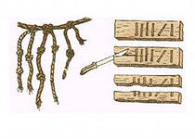
В древности люди оставляли друг другу наскальные рисунки

Slide 3
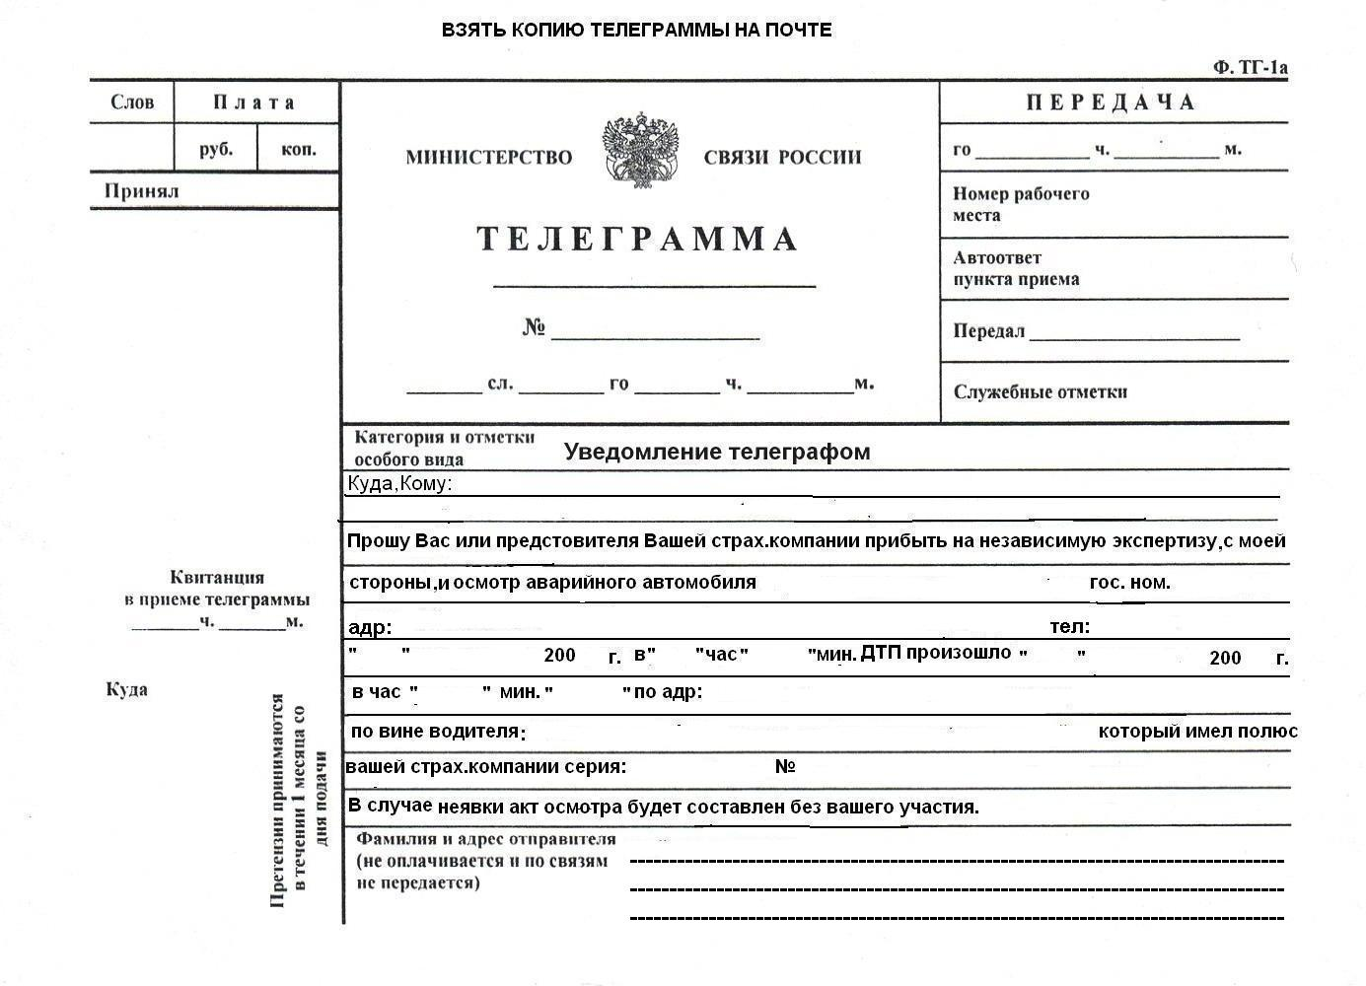
Бабушки и дедушки посылали друг другу телеграммы

Slide 4
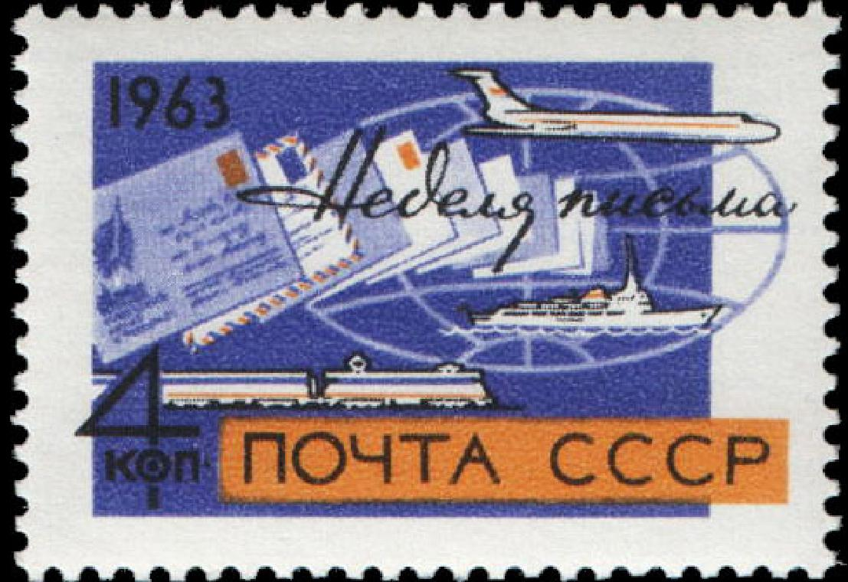
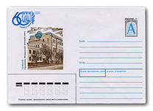
А папы и мамы письма и открытки

Slide 5
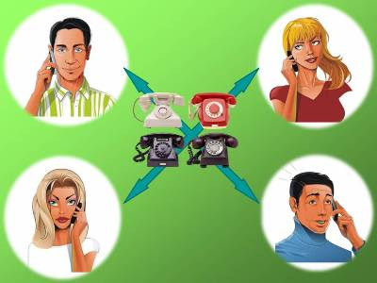
В современном мире мы общаемся с помощью телефона

Slide 6
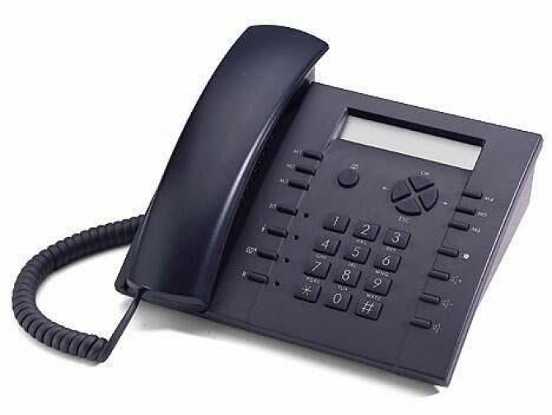
Домашний телефон

Slide 7
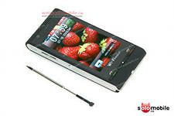
С помощью сотового телефона мы посылаем электронные письма (смс)

Slide 8
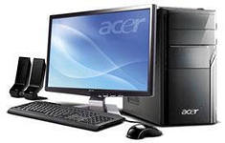
С помощью компьютера (интернета)общаемся по различным социальным сетям

Slide 9
А помогает нам станции АТС

Slide 10
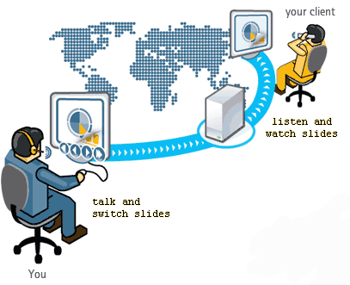
Благодаря современным технологиям люди могут общаться живя на разных континентах

